Slide 1
Архитектуры с параллелизмом на уровне команд
ILP – Instruction Level Parallelism

Slide 2
Классификация архитектур
Скалярные
С параллелизмом
на уровне команд (ILP)
Суперскалярные
VLIW / EPIC
Itanium2
Эльбрус 2000
x86
x86-64
CISC
RISC
Alpha
Power, PowerPC
SPARC
MIPS

Slide 3
ILP-архитектуры
ILP-процессоры
Имеют несколько исполнительных устройств
Исполняют несколько команд одновременно
Классификация ILP-архитектур
Суперскалярные
  Процессор ищет независимые команды и планирует поток вычислений
VLIW / EPIC
(Very Long Instruction Word /
Explicitly Parallel Instruction Computing)
  Компилятор ищет независимые команды и планирует поток вычислений

Slide 4
Архитектура суперскалярных процессоров

Slide 5
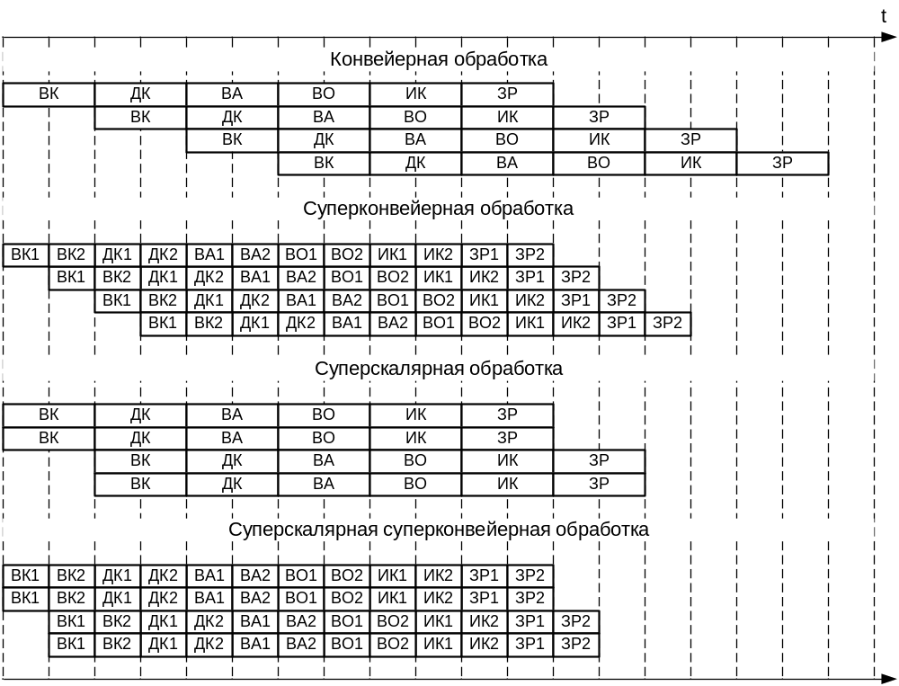
Сравнение способов организации параллельных вычислений

Slide 6
Архитектура суперскалярных процессоров
Суперскалярные процессоры реализуют динамическое исполнение команд
  это средства, которые процессор использует динамически (в ходе исполнения) для увеличении темпа обработки команд:
    Предсказание переходов
    Переименование регистров
    Параллельное исполнение команд
    Исполнение команд вне порядка

Slide 7
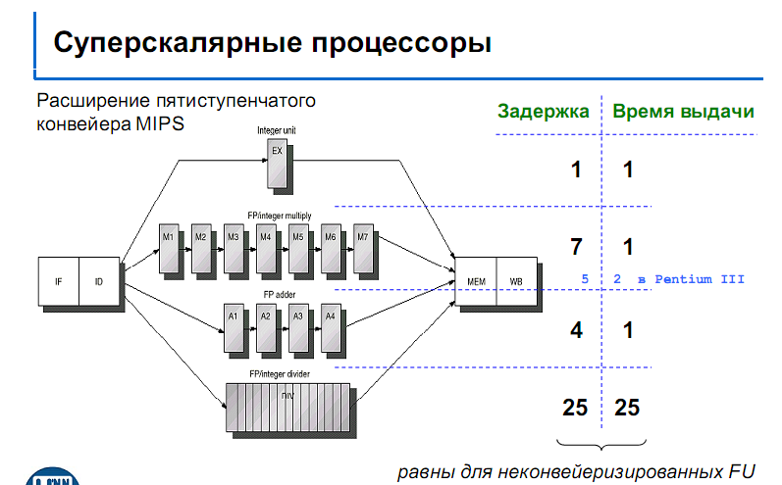

Slide 8
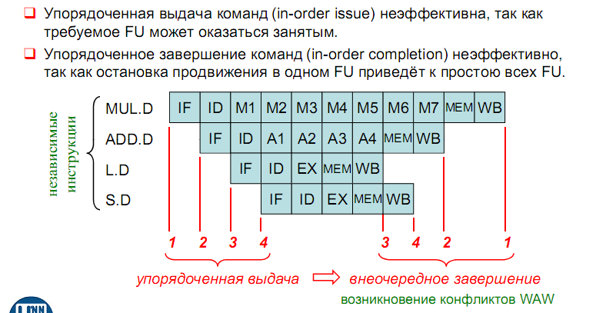
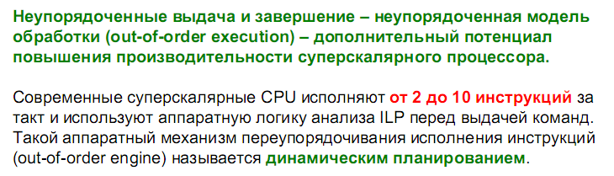

Slide 9
Конфликты типа WAR (Write After Read - запись после чтения):
команда j пытается записать результат в приемник, прежде чем он считается оттуда командой i. При этом команда i может получить некорректное новое значение операнда:
i) ADD R1,R0; R1=R1+R0
i+1 = j) SUB R0,R2; R0=R0-R2
Этот конфликт возникнет в случае, если команда j вследствие неупорядоченного выполнения завершится раньше, чем команда i прочитает старое содержимое регистра R0.
Конфликты типа WAW (Write After Write - запись после записи):
команда j пытается записать результат в приемник, прежде чем в этот же приемник будет записан результат выполнения команды i, то есть запись заканчивается в неверном порядке, оставляя в приемнике результата значение, записанное командой i:
ADD R1,R0; R1=R1+R0
. . .
j) SUB R1,R2; R1=R1-R2
Устранение конфликтов по данным типов WAR и WAW достигается путем отказа от неупорядоченного исполнения команд, но чаще всего путем введения буфера восстановления последовательности команд.

Slide 10
Способы устранения конфликтов по управлению
-Дублирование ступеней конвейера для обработки обеих ветвей
-Оптимизация кода на этапе компиляции с целью увеличения полезной нагрузки на дублированные ступени конвейера.
-Предсказание переходов.
Способы предсказания переходов
Точность предсказания: отношение числа правильно предсказанных переходов к их общему количеству.
Эффективность алгоритмов предсказания зависит от использования статистических данных, накопленных:
заранее при компиляции и тестовых прогонах (статическое предсказание переходов);
полученных в процессе исполнения программы (динамическое предсказание переходов).
На основе статического и динамического подходов.

Slide 11
Стратегии статического предсказания переходов
Переход происходит всегда (60-70%).
Переход не происходит никогда (50%).
Переход выполняется по результатам профилирования (75%).
Переход определяется по коду операции (75%).
Переход выполняется исходя из направления (85%).
При первом выполнении переход имеет место всегда (90%).
Стратегии динамического предсказания переходов
Одноуровневое предсказание: использует Шаблонную Таблицы Истории (Pettern History Table).
  Выборка информации может происходить: по адресу команды перехода; по истории всех команд перехода; по истории исполнения только предсказываемой команды перехода.
  Алгоритм предсказания зависит от размера строк PHT. При хранении одного бита переход предсказывается в соответствии с предыдущим итогом выполнения команды (точность ~78%).
  При хранении двух бит учитывается переход для двух последних исполнений команды (точность ~82%).
- Таблица меток перехода (Branch Target Buffer)
Двухуровневое предсказание.
Гибридное предсказание

Slide 12
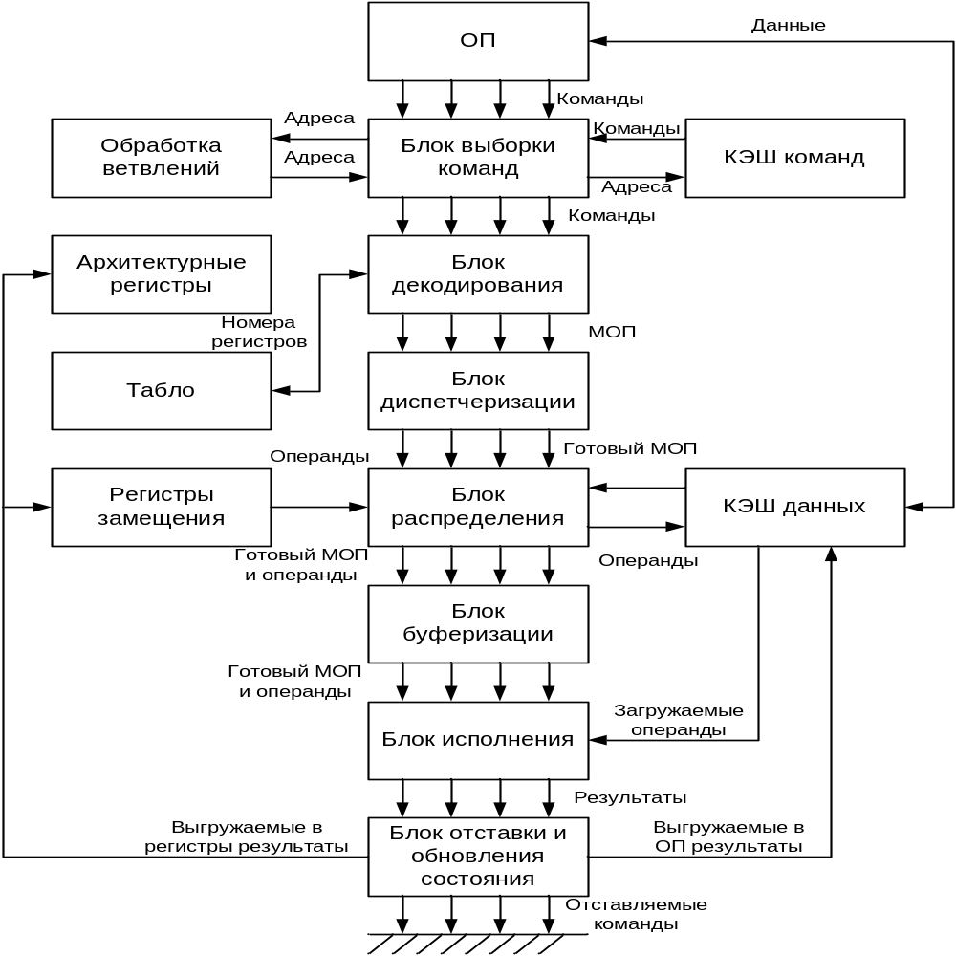
Обобщенная схема суперкскалярного суперконвейерного процессора

Slide 13
Переименование регистров
Когда команды выдаются и завершаются упорядочение, каждый регистр в любой точке программы содержит именно то значение, которое диктуется программой. Применение стратегий с неупорядоченной выдачей и завершением команд ведет к тому, что запись в регистры может происходить также неупорядоченно и отдельные команды, обратившись к какому-то регистру, вместо нужного получат «устаревшее» или «опережающее» значение. Пусть имеется последовательность команд:
I1: MUL R2,R0, R1 {R2 <-R0x R1}
I2: ADD R0,R1,R2 {R0 <- R1 + R2}
I3: SUB R2,R0, R1 {R2 <- R0 – R1}
При неупорядоченных выдаче/завершении возможны ситуации, приводящие к неверному результату, например:
■ команда I2 была исполнена до того, как I1 успела записать в регистр R2 свой результат, то есть I2 использовала «старое» содержимое R2;
■ команда I3 исполнена раньше, чемI1, в результате чего неверный результат будет получен в I2, а по завершении цепочки из трех команд в R2 останется результат I1 вместо результата I3.
Ясно, что здесь нарушение порядка выполнения команд ведет к неправильному результату. Вводя новые регистры R0a и R2a, получим иную последовательность:
Il:MULR2,R0 R1{R2<-R0x R1}
I2: ADD R0, R1 R2{R0a <- R1 + R2}
I3: SUB R2a, R0, R1{R2a <- R0a – R1}
где возможность конфликта устранена. Такой метод известен как переименование регистров (register renaming).

Slide 14
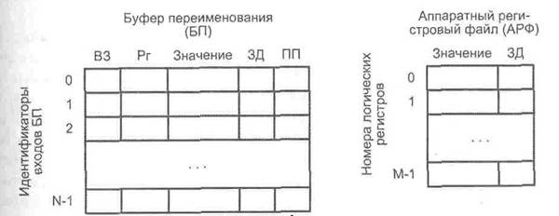
Аппаратный регистровый файл и буфер переименования

Slide 15
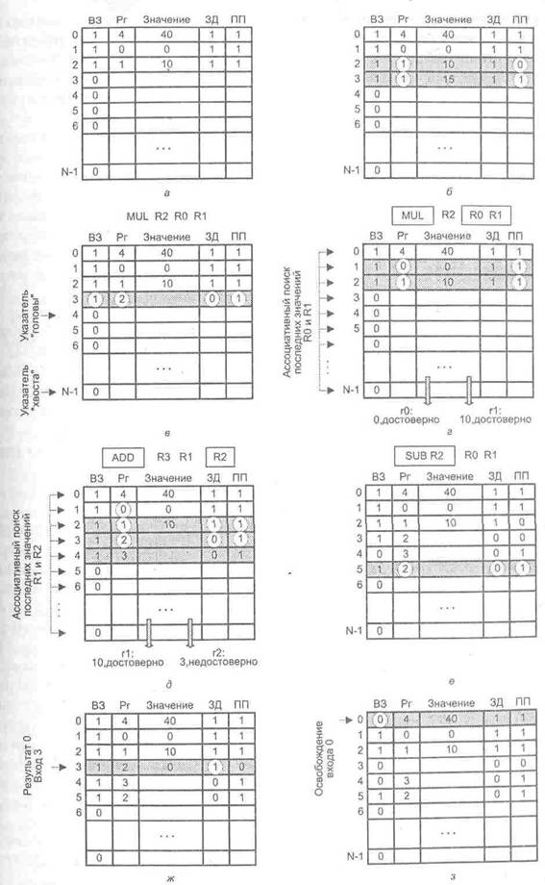

Slide 16
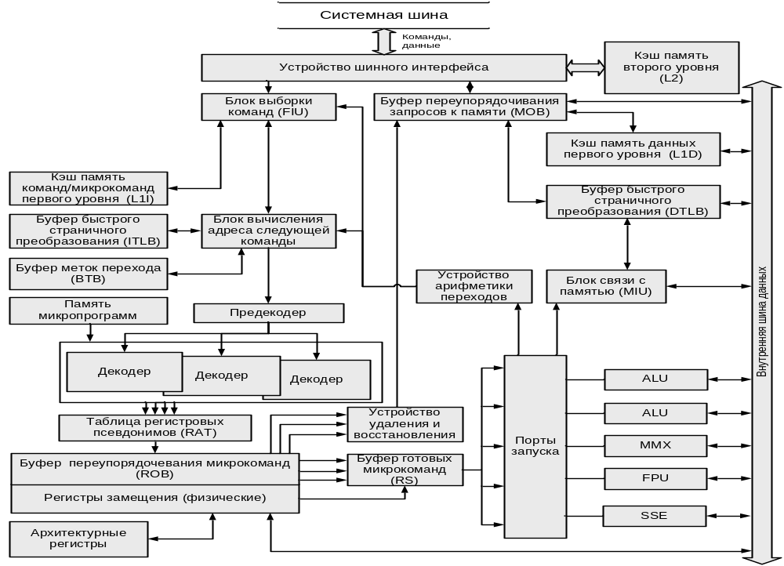
Обобщенная схема процессора P6

Slide 17
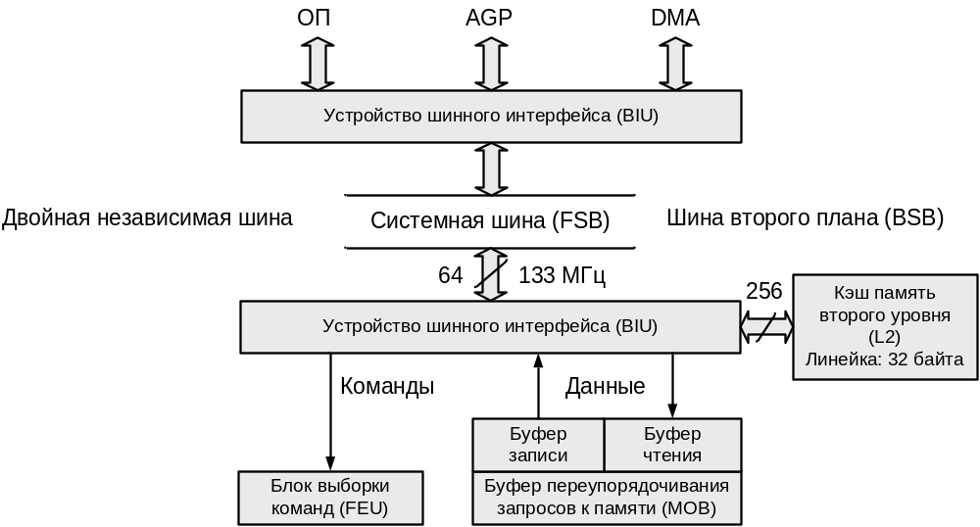
Устройство шинного интерфейса
Обращение к ОП выполняется через L2. Разделение системной магистрали на две независимые шины снижает нагрузку на системную магистраль до 10% от максимальной.

Slide 18
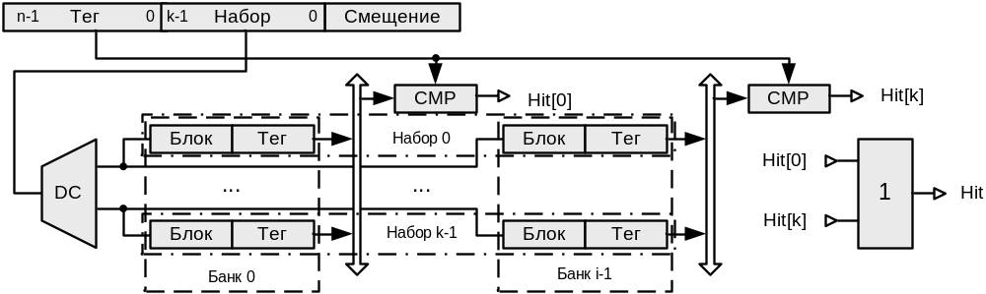
Кэш память второго уровня (L2)
Тип: Наборно-ассоциативная неблокируемая
Размер: до 2 Мб
Размер линейки: 32 байта.
Ассоциативность: 4
Политика записи: Write Back
Алгоритм замещения: LRU
Протокол: MESI

Slide 19
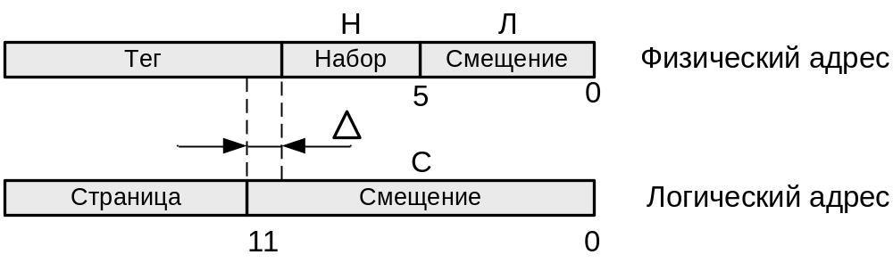
Проблема алиасинга
Н*Л = (Размер кэш) / (Ассоциативность)
При размещении в кэш данных по адресам с шагом Н*Л они размещаются в одном и том же наборе (эффективная ассоциативность = 1).
Проблема выборки по физическому адресу
Выборка из кэш-памяти осуществляется по физическому адресу.
Для ускорения доступа используют часть логического адреса.
При обнаружении логического адреса в команде с учетом того, что (С>=H*Л) уже известен набор, а возможно и часть тега.
Тогда можно заранее определить наличие кандидатов на выборку из кэш или заранее обнаружить кэш промах.

Slide 20
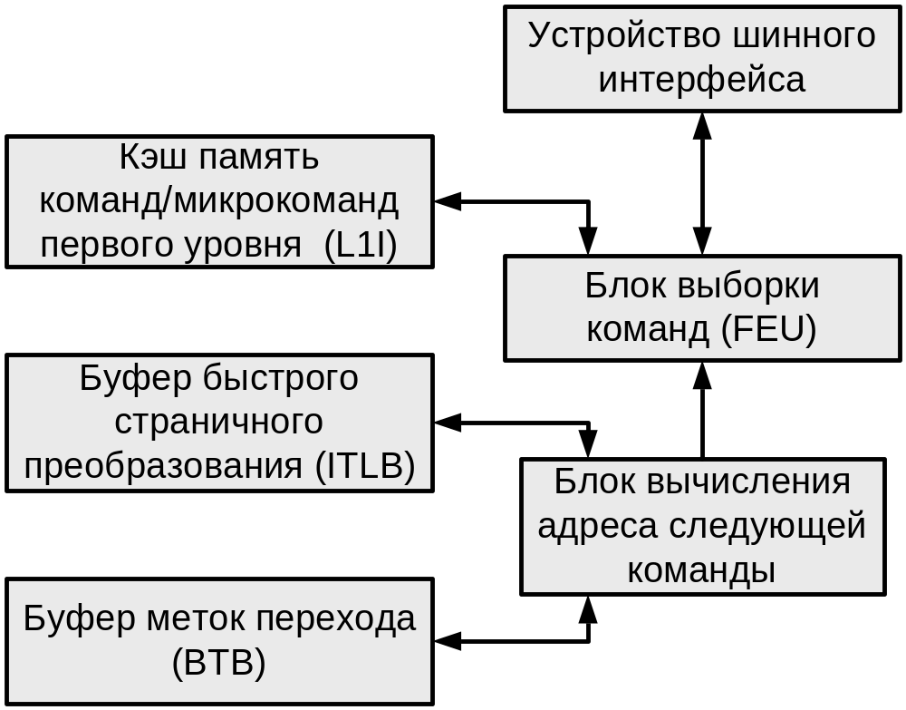
Блок выборки команд
Блок выборки команд получает физический адрес очередной команды из Блока вычисления адреса следующей команды. По этому адресу сначала происходит обращение в L1I. Если указанного блока команд (линейки) там нет, то запрос передается в BIU.
Блок вычисления адреса следующей команды реализует механизм статического и динамического предсказания с использованием наборно-ассоц. BTB (Branch Target Buffer). BTB в P6 состоит из 512 элементов (4-х ассоциативный).

Slide 21
Обобщенная схема процессора P6

Slide 22
Устройство шинного интерфейса
Обращение к ОП выполняется через L2. Разделение системной магистрали на две независимые шины снижает нагрузку на системную магистраль до 10% от максимальной.

Slide 23
Кэш память второго уровня (L2)
Тип: Наборно-ассоциативная неблокируемая
Размер: до 2 Мб
Размер линейки: 32 байта.
Ассоциативность: 4
Политика записи: Write Back
Алгоритм замещения: LRU
Протокол: MESI

Slide 24
Проблема алиасинга
Н*Л = (Размер кэш) / (Ассоциативность)
При размещении в кэш данных по адресам с шагом Н*Л они размещаются в одном и том же наборе (эффективная ассоциативность = 1).
Проблема выборки по физическому адресу
Выборка из кэш-памяти осуществляется по физическому адресу.
Для ускорения доступа используют часть логического адреса.
При обнаружении логического адреса в команде с учетом того, что (С>=H*Л) уже известен набор, а возможно и часть тега.
Тогда можно заранее определить наличие кандидатов на выборку из кэш или заранее обнаружить кэш промах.

Slide 25
Блок выборки команд
Блок выборки команд получает физический адрес очередной команды из Блока вычисления адреса следующей команды. По этому адресу сначала происходит обращение в L1I. Если указанного блока команд (линейки) там нет, то запрос передается в BIU.
Блок вычисления адреса следующей команды реализует механизм статического и динамического предсказания с использованием наборно-ассоц. BTB (Branch Target Buffer). BTB в P6 состоит из 512 элементов (4-х ассоциативный).

Slide 26
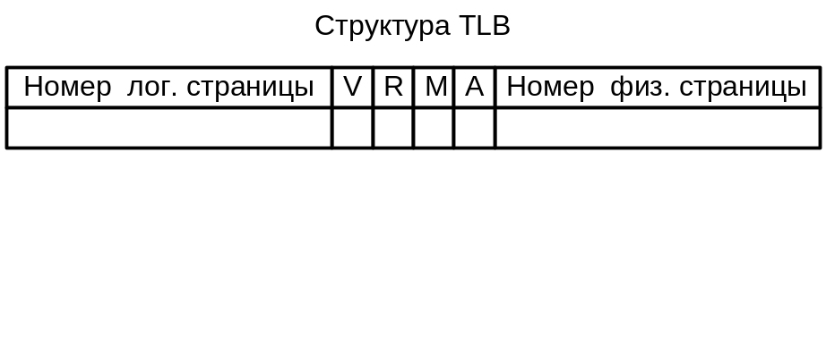
Для преобразования логического адреса в физический используется ITLB (Instruction Translation Lookaside Buffer) и DTLB (Data Translation Lookaside Buffer).
Информация, записываемая в TLB, не подлежит кэшированию.
При доступе к данным или командам по адресу, для преобразования которого информация в TLB отсутствует, необходимо обратиться в оперативную память дважды: сначала за информацией из таблицы страниц, и после преобразования за самими данными или командами.
Этот можно устранить с помощью предвыборки. Команды предвыборки:
Команда | Pentium III (32 байта) | Pentium 4 (128 байт) | Примечание для P6
prefetchNTA | Загрузка только в L1D. В L2 не загружаются | Загрузка в L2. В L1D не загружаются | Загрузка в ближайший кэш для немедленного использования
Prefetch0 | Загрузка в L1D и L2 | Загрузка только в L2. В L1D не загружается | Загрузка в кэш всех уровней
Prefetch1 | Загрузка только в L2. В L1D не загружается | Загрузка в L2. В L1D не загружаются | Загрузка в кэш кроме нулевого (только L2)
Prefetch2 | Загрузка только в L2. В L1D не загружается | Загрузка в L2. В L1D не загружаются | Загрузка в кэш кроме нулевого и первого (только L2)

Slide 27
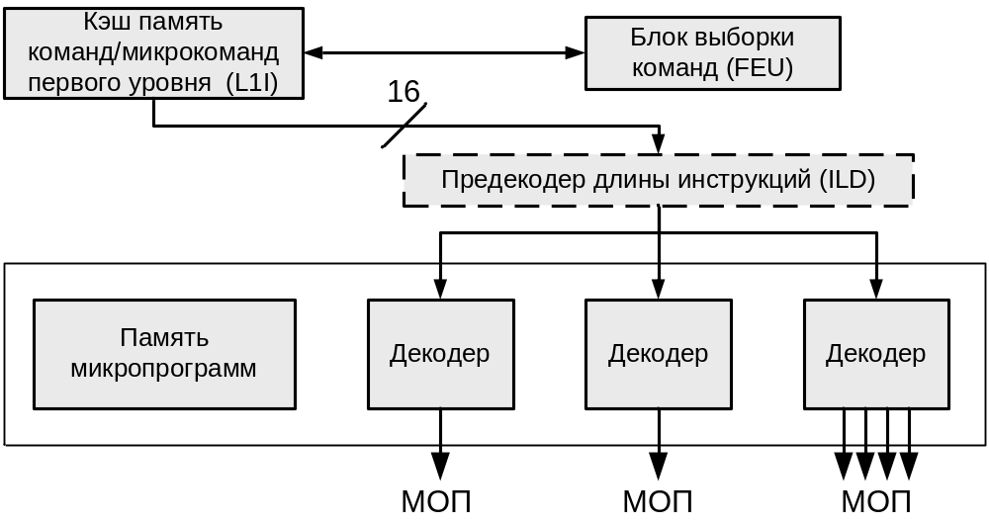
Декодеры
Команды поступают из L1I блоками по 16 байт. В предекодере определяются границы команд и наличие префиксов.
Декодер состоит из трех параллельных каналов: два канала для декодирования простых команд, порождающих одну микрооперацию; один декодер обрабатывает любые инструкции и генерирует по 4 МОП за такт.
Для загрузки операндов и исполнения операций порождаются различные микрооперации. Для вычисления адреса также порождается МОП.

Slide 28
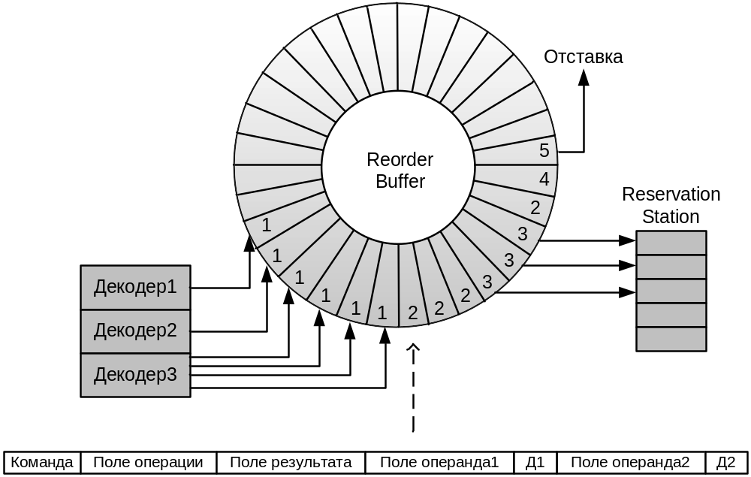
Буфер переупорядочивания микрокоманд
-Микрооперации помещаются в ROB в исходном порядке.
-Исполнение МОП происходит неупорядочено по мере готовности операндов.
-Удаление (отставка) МОП происходит упорядочено из-за: прерываний, исключений, точек останова, неправильно предсказанных переходов.
Микрокоманды в ROB могут находиться в одном из следующих состояний:
1. Не готова к исполнению;
2. Готова к исполнению;
3. Исполняется;
4. Исполнена и ожидает отставки;
5. Находится в процессе отставки.

Slide 29
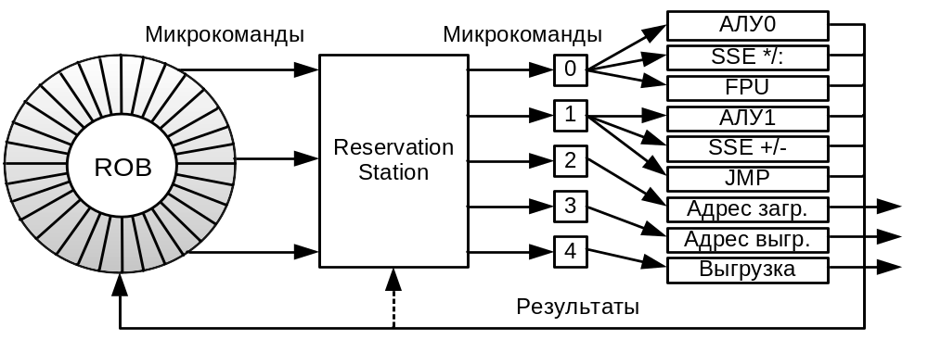
Порты запуска и исполнительные устройства
В процессорах P6 пять портов запуска.
В RS в каждом такте могут быть помещены три микрооперации из ROB
и пять микроопераций могут быть направлены в порты запуска. Если
претендентов на исполнительное устройство несколько, то выбор
Производится по алгоритму «псевдо-FIFO».

Slide 30
Загрузка и выгрузка
Выгрузка в память (store) происходит в соответствии с порядком отставки (в исходном порядке). Только после отстави возможно незначительное переупорядочивание для оптимизации рабкоты BIU.
Загрузка (load) может происходить неупорядоченно в случае отсутствия зависимостей по данным.
Для ускорения выполнения микроопераций загрузки выполняется поиск требуемых данных в микрооперациях выгрузки (forwarding of data from stores to dependent loads).
Однако возможны приложения, в которых процессор не может обнаружить зависимость по данным (I/O operations).
Команды управления загрузкой и выгрузкой
Команда | Назначение | Примечание
lfence | Упорядочивание загрузки | Команда позволяет управлять загрузкой, запрещая переупорядочивать микрооперации загрузки до данной команды с микрооперациями после данной команды.
sfence | Упорядочивание выгрузки | Команда позволяет управлять выгрузкой, запрещая переупорядочивать микрооперации выгрузки до данной команды с микрооперациями после данной команды.
mfence | Упорядочивание загрузки и выгрузки | Команда позволяет управлять загрузкой и выгрузкой, запрещая переупорядочивать микрооперации загрузки и выгрузки до данной команды с микрооперациями после данной команды.

Slide 31
Достоинства P6
Суперскалярная обработка.
Интегрированная кэш-память.
Сбалансированность фаз конвейера.
Недостатки P6
Длительное декодирование сложных команд.
Отсутствие слияния микроопераций загрузки/выгрузки и обработки.
Малое количество входов ROB.
Наличие медленных команд.

Slide 32
Отличие архитектуры NetBurst от P6
Использование кэш-памяти первого уровня для хранения декодированных команд (кэш трасс, 12 КМОП). Это позволяет разворачивать циклы, ускоряет декодирование за счет выборки уже декодированных команд.
Использование TBTB и TTLB для определения адресов в кэш трасс.
Механизм ранней спекулятивной диспетчеризации, заключающийся в продвижении на исполнение МОПов, ожидающих операнды уже обрабатываемых МОПов.
Разделение МОПов на медленные и быстрые.
Работа АЛУ на удвоенной частоте.
Увеличение длины ROB до 126 входов.
Увеличение размеров регистров замещения.
Увеличение размеров других буферов (BTB до 4096 и т.д.)
Слияние микроопераций загрузки/выгрузки и обработки.

Slide 33
